Slide 1
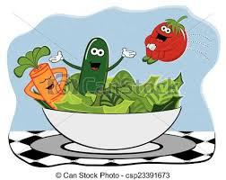
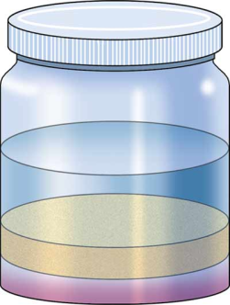

ورقة عمل درس : المخاليط
نموذج A
السؤال الاول :
السؤال الثاني:
أمامك مخلوط. ماء ورمل . اشرحي كيف يمكن فصل مكوناته؟
فكري في طبق صحي (خليط)..
كيف ستحضرينه؟
...............................................................................................................................................................................................................................................................................................
...............................................................................................................................................................................................................................................................................................

Slide 2
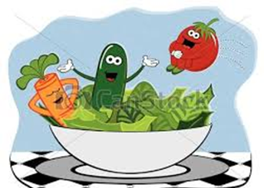
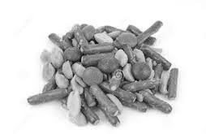
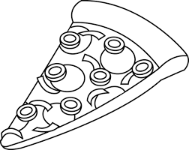
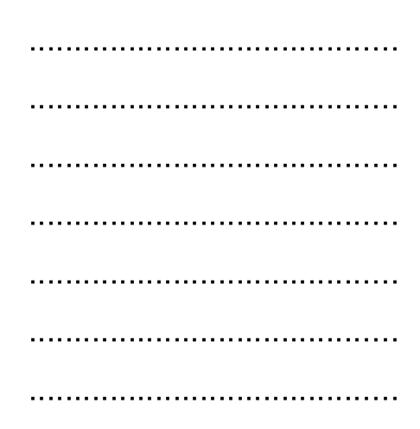
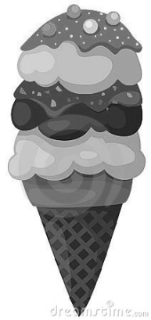
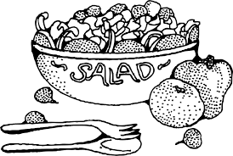
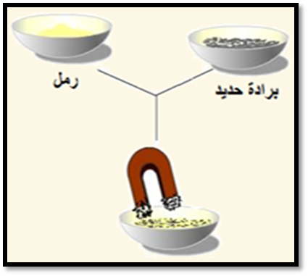
ورقة عمل درس : المخاليط
نموذج B
السؤال الأول :اذكري بعض المخاليط .. يمكنك الاستعانة بالصور
السؤال الثاني : وضحي كيف يمكن فصل خليط الرمل وبرادة الحديد؟
...............................................................................................................................................

Slide 3
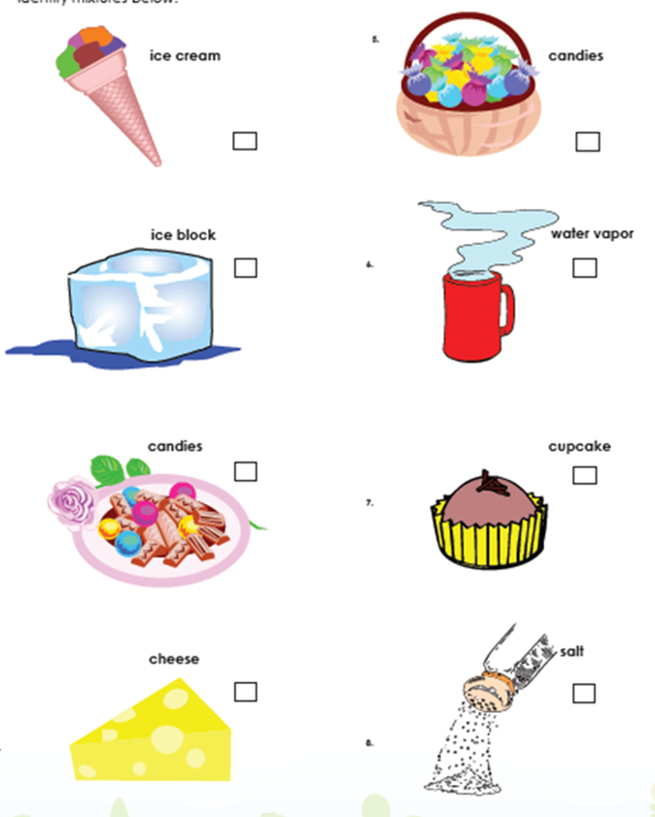
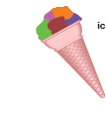


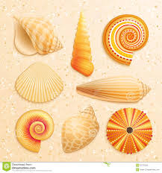
ورقة عمل درس : المخاليط
نموذج C
السؤال الأول : حوطي على الخاليط فقط مما يلي :
ملح
السؤال الثاني : وضحي كيف يمكنك فصل خليط الرمل والأصداف؟
...............................................................................................................................................

Slide 4
أنشطة للمجموعات المتمايزة
المتوسطات B
أنمي معارفي
باستخدام الكتاب المدرسي والحاسوب والقاء نظرة على عمل المجموعات ترتب معلومات علمية وتعرضها في لوحه
الفائقات A
أكتشف
طرق فصل مكونات الخليط
بعدة طرق
الطالبات اللاتي بحاجة الى دعم D
العب وتعلم
لعبة الافعى والسلم
وتكتشف عن طريقها المخاليط
المتوسطاتC
أصنعها بنفسك
تدوير المخدة القديمة وانتاج دمية جميلة للاطفال

Slide 5



أنمي معارفي..A
صغيرتي .. اتبعي التعليمات التالية لتنمين معارفك وتزيدين من معلوماتك ...
1- أفتحي الكتاب المدرسي على الصفحات التالية 548 – 549- واقرئيها بعناية ثم سجلي ما تعلمت على البطاقات بخط جميل وواضح.
2- اتجهي الى الحاسوب وافتحي المجلد بعنوان ( أنمي معارفي) تمعن بتركيز بالفيديو ثم سجلي ما تعلمت في البطاقات بخط جميل وواضح.
3- الق نظرة على عمل صديقاتك بالمجموعات ثم سجلي ما تعلمت في البطاقات بخط جميل وواضح.
4- والان اجمعي البطاقات والصقيها على اللوحة بطريقة مرتبة

Slide 6

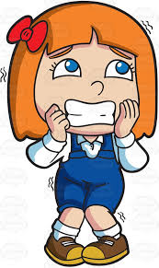
اكتشف... B
سلمى في مشكلة..
سلمى طفلة تحب اللعب والعبث بأغراض وحاجيات والدتها.. ذات يوم دخت سلمى غرفة والدتها وجمعت الكثير من الحاجيات والاغراض الخاصة ووضعتها في هذا الصندوق.. وتريد الان فصلها وترتبها وارجاعها الى مكانها. هلا ساعدتها في فصل مكونات خليط الاغراض .. وأنقذتها قبل رجوع والدتها من السوق.
1- فكري بطرق فصل المواد التي بالصندوق باستخدام الادوات التي امامك...
2- صنفي كل نوع من المادة في العلبة الخاصة
3- سجلي عدد كل نوع من المادة على البطاقة الموجودة على العلبة .
4- أكتب في اللوحه الادوات التي استخدمتها للتصنيف مع الشرح ...

Slide 7
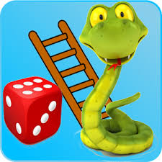
ألعب وأتعلم..C
أمامك لعبة الثعبان والسلم.. أتبعي التعليمات التالية:
1- ارمي النرد ..
2- تقدمي بحسب العدد الظاهر لديك ..
3- لاحظي الصور التي يمكن أن تقفين عليها ..
4- حددي ان كانت المادة خليط ام غير ذلك وسجليها في جدول التصنيف

Slide 8


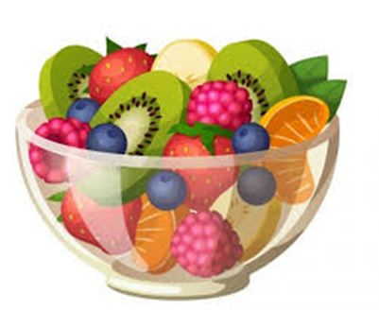
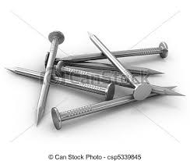



Slide 9

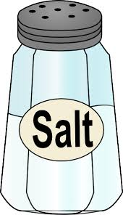
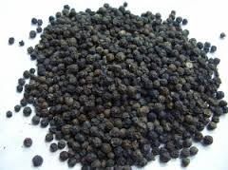

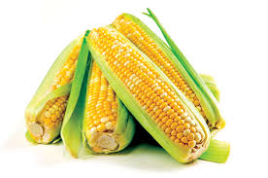

Slide 10
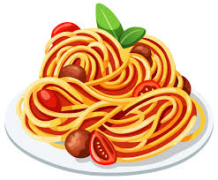
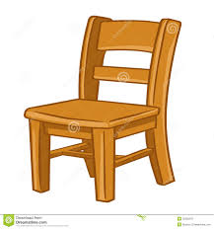




Slide 11
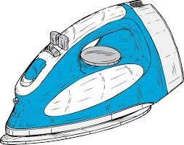
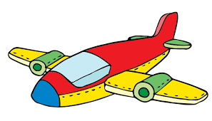
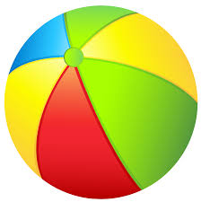
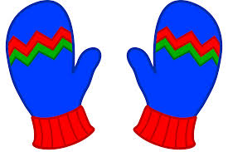

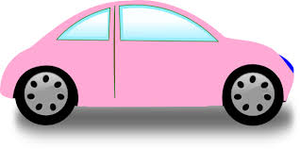

Slide 12

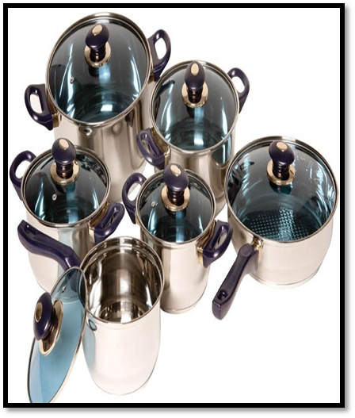

Slide 13
ألعب وأتعلم..C
غير ذلك | خليط

Slide 14

أعيدي تدويرها..
واصنعيها بنفسك..C
أمامك مخدة قديمة وبالية..أعيدي تدويرها لتصنعي دمية جميلة ... أتبعي التعليمات التالية:
1- حددي بالخيط مكان العنق واربطي بإحكام..
2- الصقي الخيوط على الرأس لتمثل الشعر استخدمي مسدس الشمع بمساعدة المعلمة..
3- ألصقي العيون
4- شكلي الفم باستخدام الخامات التي امامك
5- اصنعي فستانا لها باستخدام القطع التي امامك
6- وعند الانتهاء اجيبي على السؤال التالي..
هل الدمية تشكلت من من نوع واحد من المادة أم خليط من مادتين وأكثر؟
............................................................

Slide 15

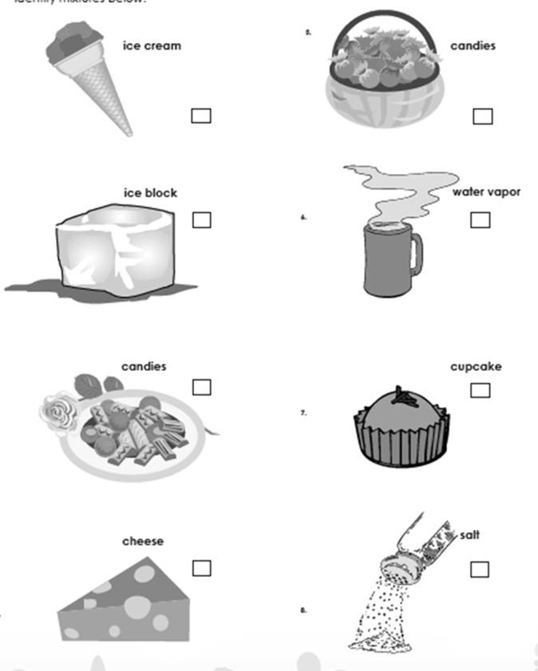
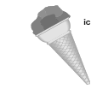

ورقة عمل درس : المخاليط
نموذج الطالبة المها
لوني يا صغيرتي المخاليط فقط مما يلي :
ملح

Slide 16
ورقة عمل درس : المخاليط
نموذج الطالبة زينب
مخلوط

Slide 17
ورقة عمل درس : المخاليط
نموذج الطالبة زينب
ضعي اشارة (  ) يا صغيرتي أمام المخاليط فقط مما يلي :

